Slide 1




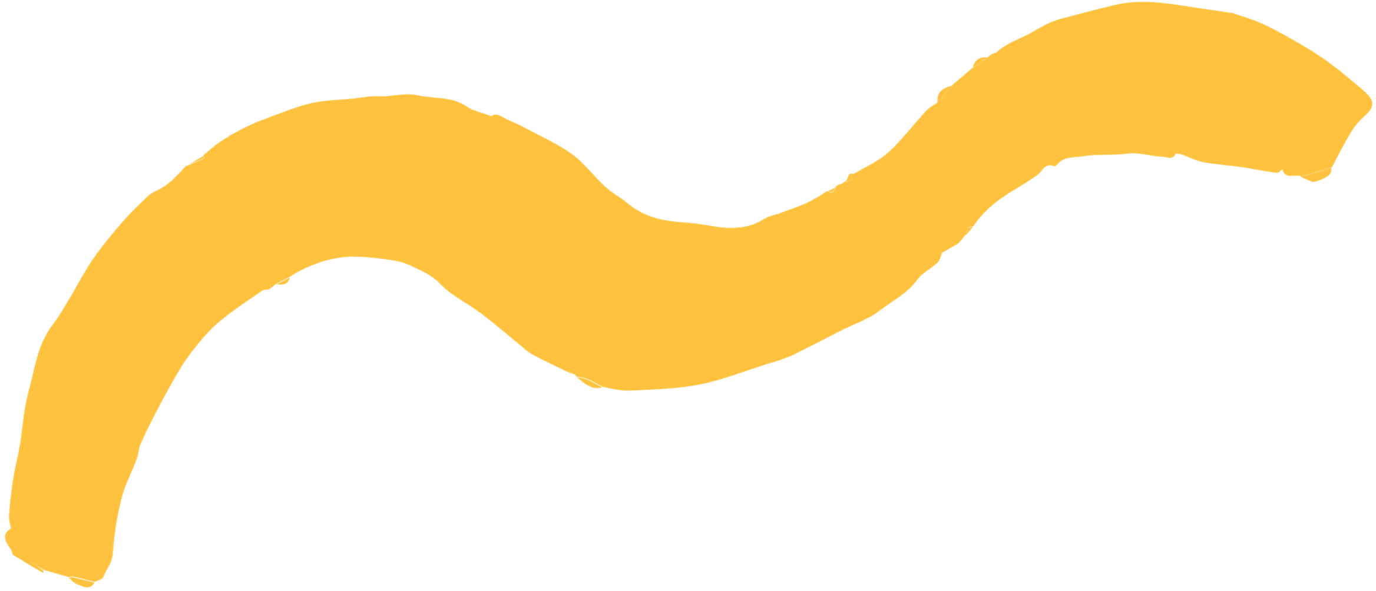

CHÀO MỪNG CÁC EM
ĐẾN VỚI TIẾT HỌC HÔM NAY!

Slide 2




KHỞI ĐỘNG
Quan sát hình vẽ:
a) Đọc tên các tam giác có trên hình vẽ?
b) Tam giác ABC có mấy góc? Là những góc nào? Nêu cách sử dụng thước đo độ để đo góc B?
GSP

Slide 3
KHỞI ĐỘNG
Các viên gạch hình tam giác

Slide 4
KHỞI ĐỘNG
Xếp các viên gạch hình tam giác giống hệt nhau để trang trí như sau:
GSP

Slide 5
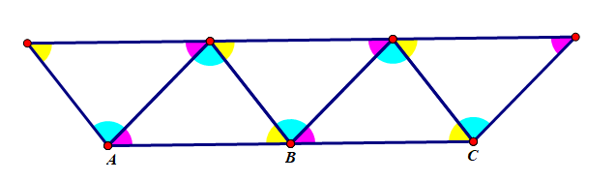
KHỞI ĐỘNG
Em rút ra kết luận gì về vị trí của ba điểm A, B,C?

Slide 6


BÀI 12: TỔNG CÁC GÓC TRONG MỘT TAM GIÁC

Slide 7
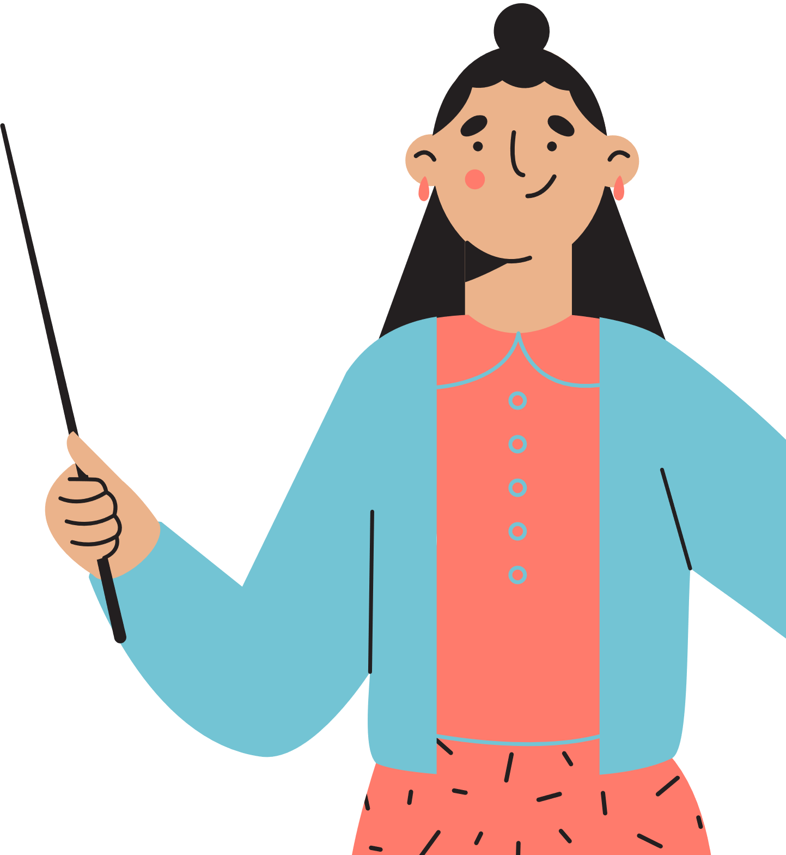


NỘI DUNG BÀI HỌC
Tổng các góc trong một tam giác
01
Định lý về tổng các góc của một tam giác
02

Slide 8



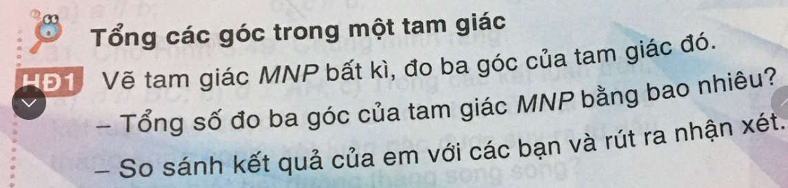

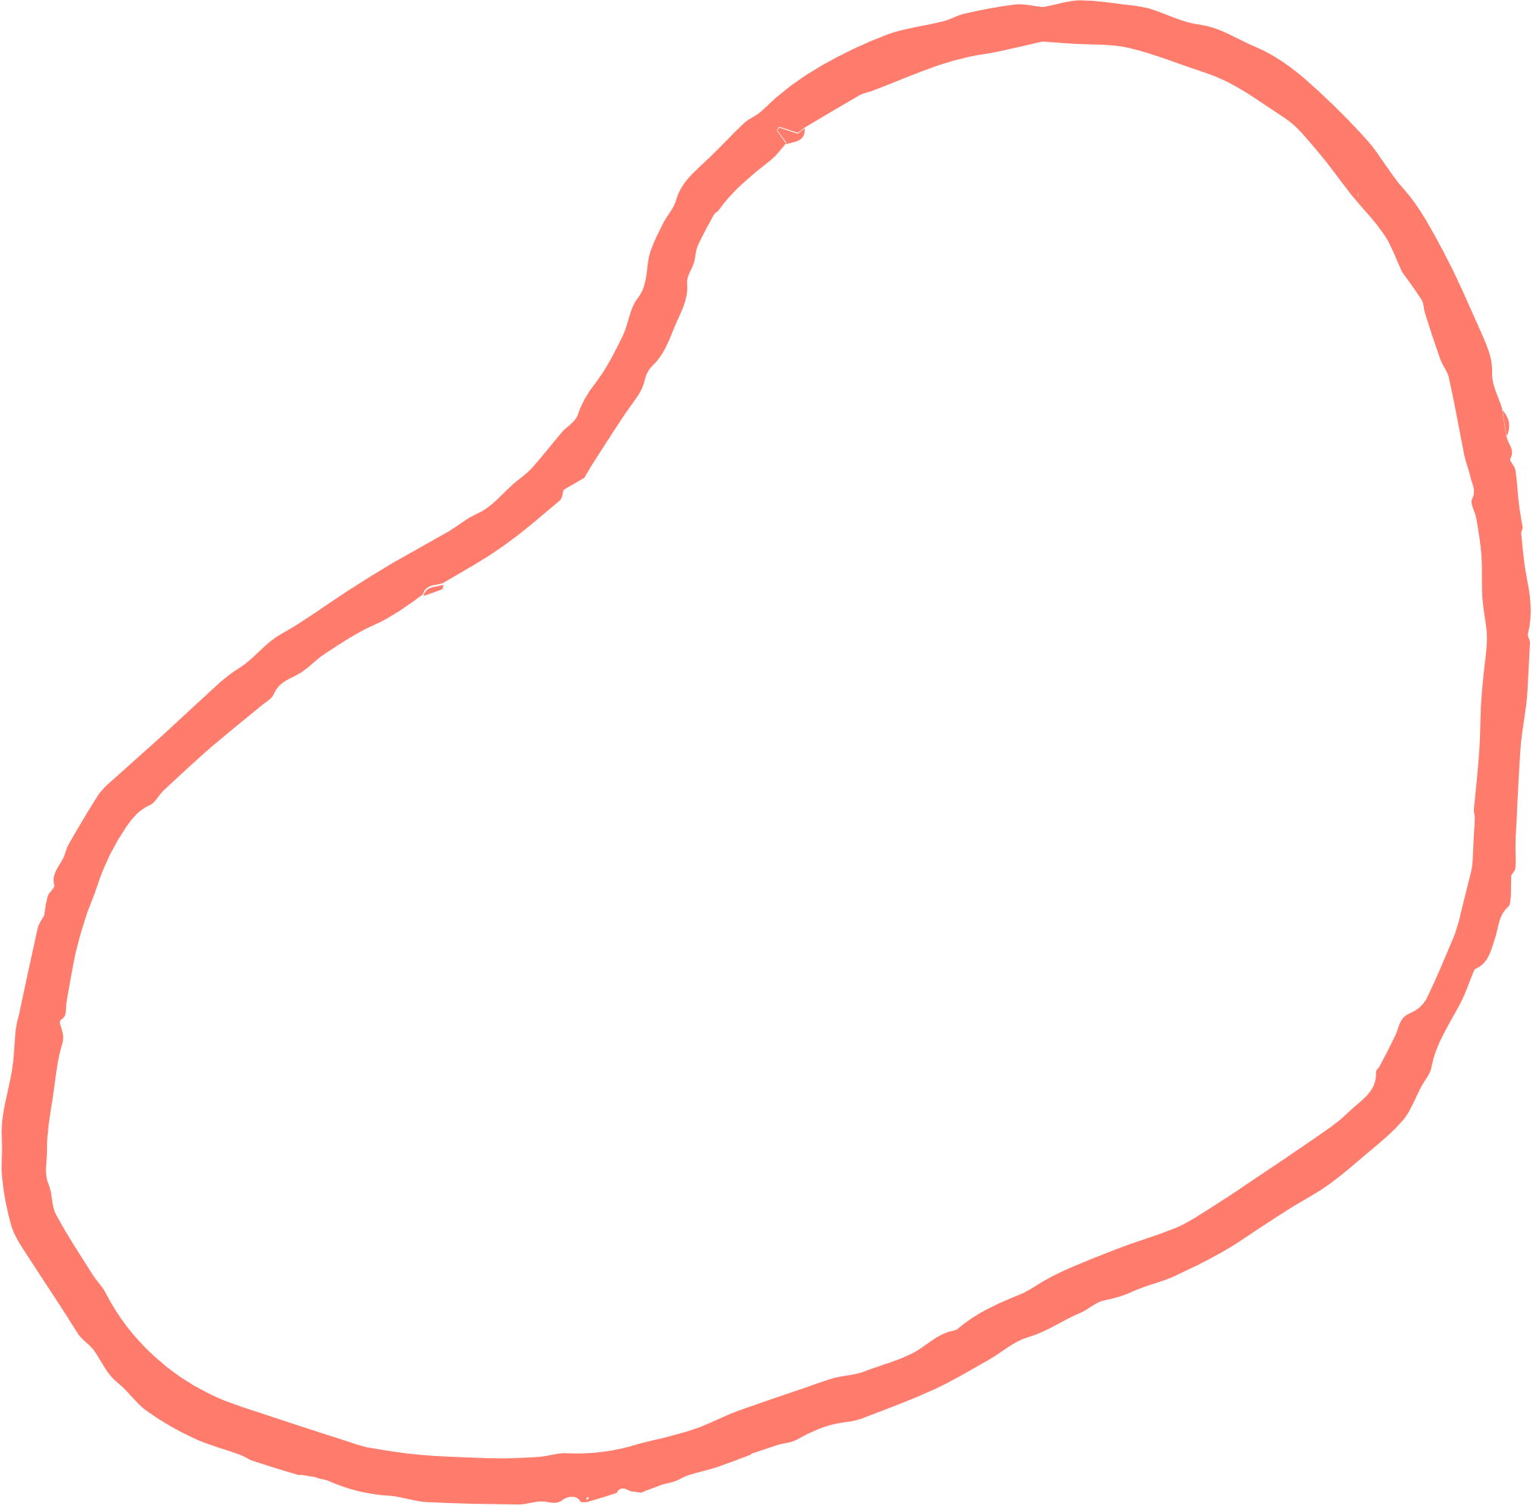

Tổng các góc trong một tam giác
Thực hành HĐ1
GSP

Slide 9
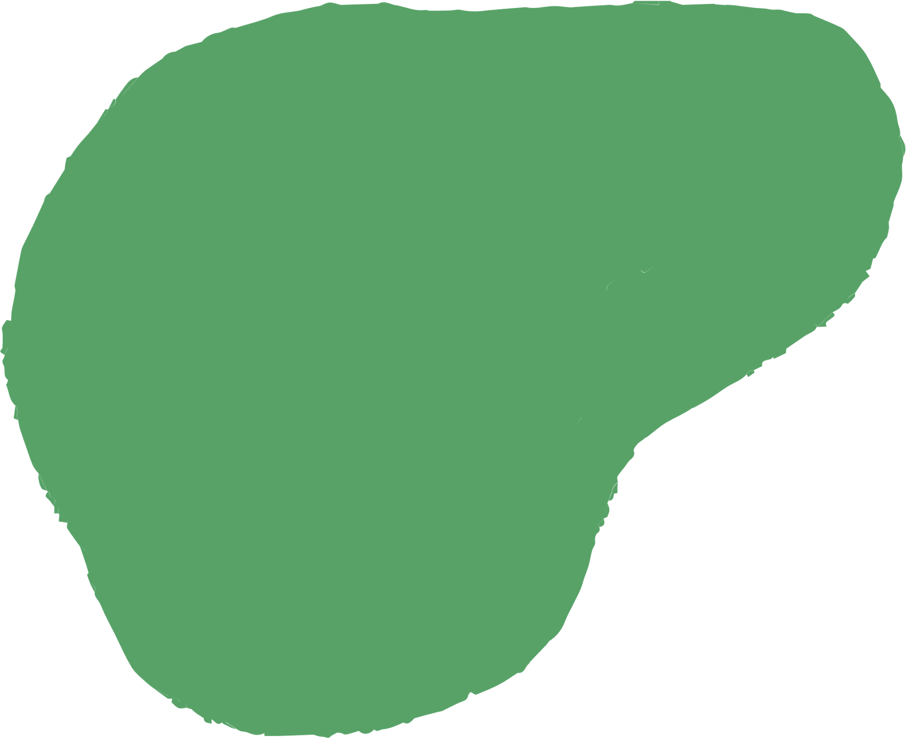
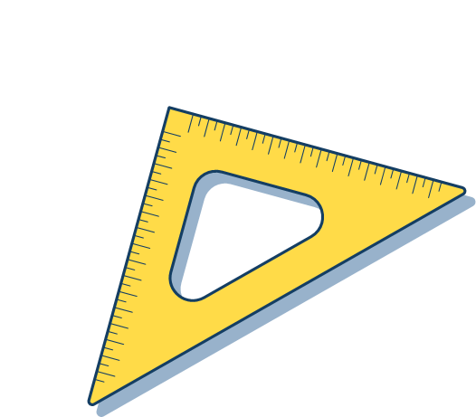

HĐ2
Thực hành: Quan sát mô phỏng
GSP

Slide 10
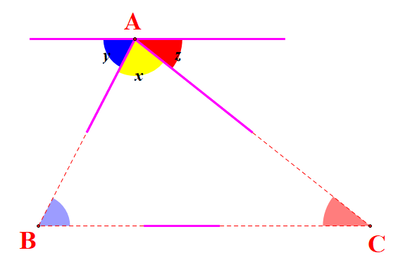



Em hãy dự đoán tổng số đo các góc x, y, z của tam giác ban đầu.

Slide 11
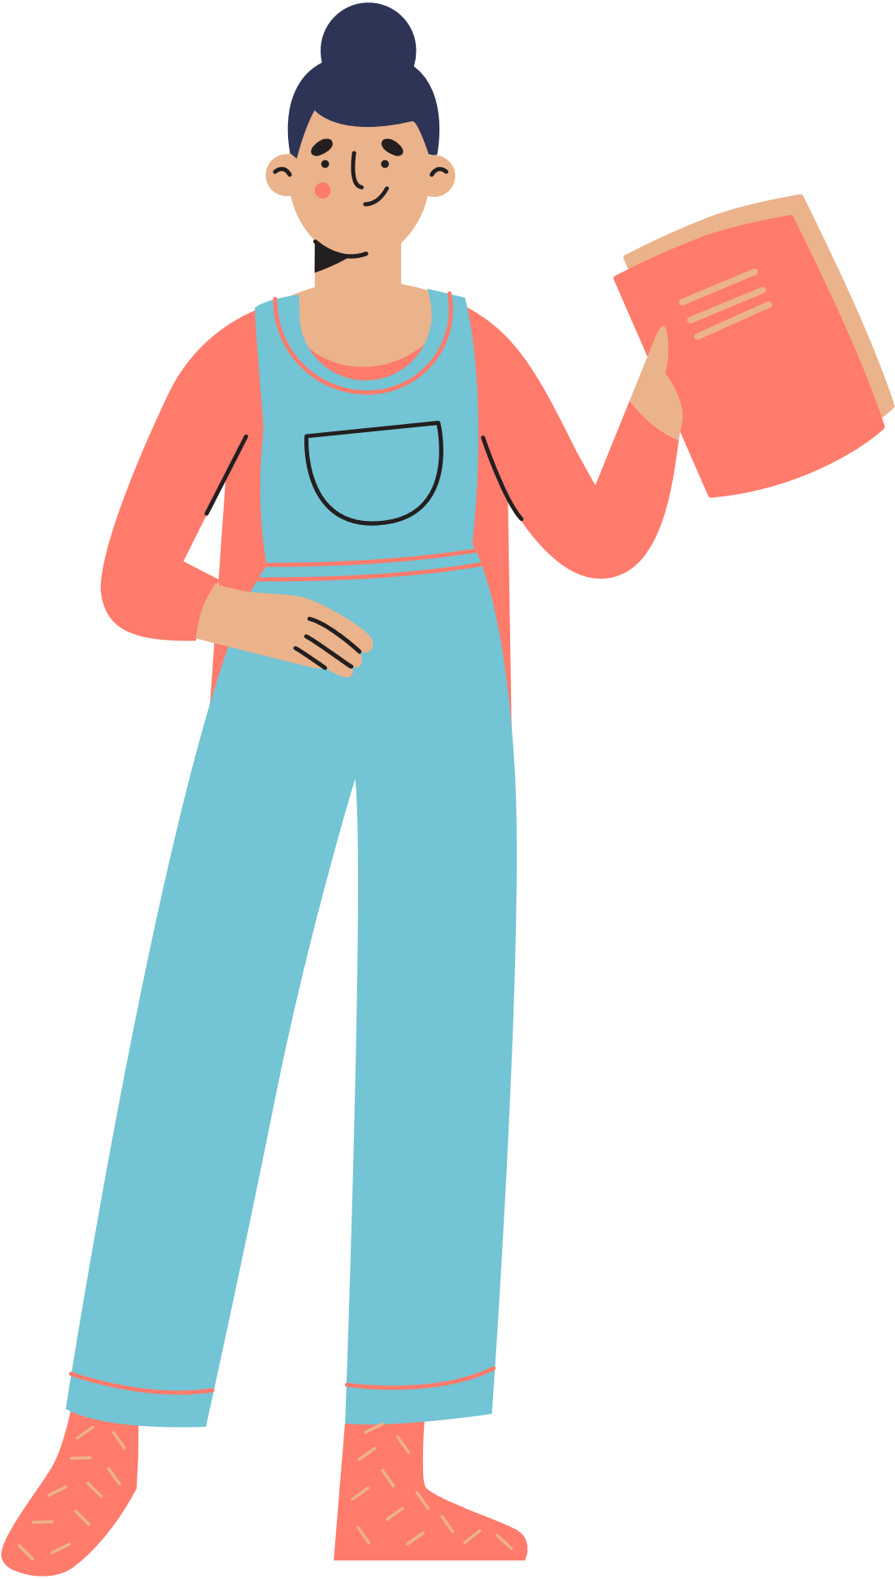


Qua HDD1 và HĐ2, em hãy rút ra tính chất gì của ba góc trong một tam giác?

Slide 12

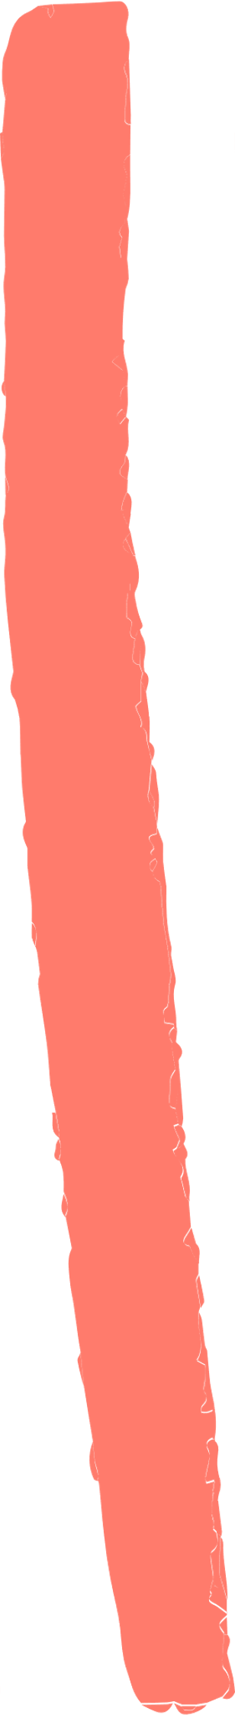

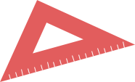

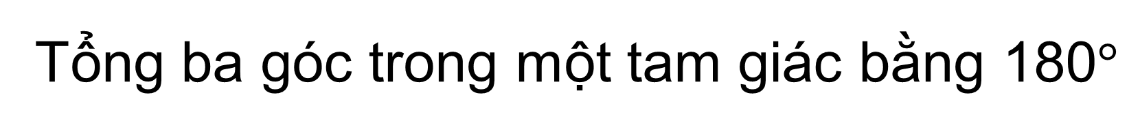
Định lý
Tổng ba góc trong một tam giác bằng 180$°$

Slide 13

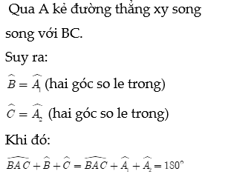

Slide 14

Tổng ba góc tại mỗi đỉnh chung của ba tam giác bằng 180$°$
Ba điểm A, B, C thẳng hàng

Slide 15
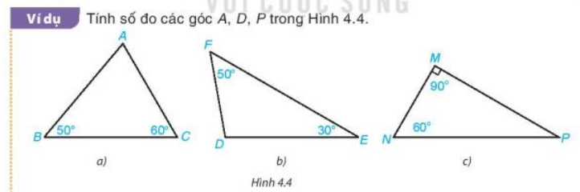
Chú ý: SGK

Slide 16
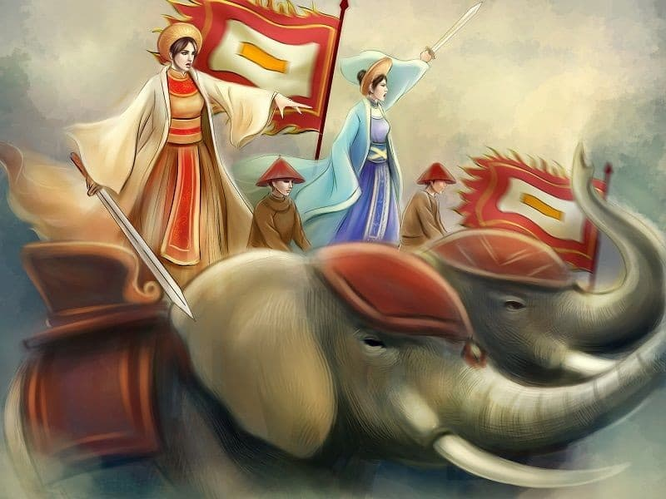


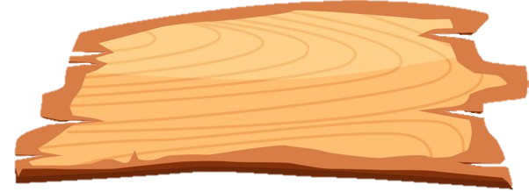
GIAI THOẠI
HAI BÀ TRƯNG

Slide 17
GIỚI THIỆU – LUẬT CHƠI
Hai Bà Trưng là tên gọi chung của hai chị em Trưng Trắcvà Trưng Nhị, hai người phụ nữ được đánh giá là anh hùng dân tộc của người Việt. Trong sử sách, hai bà được biết đến như những thủ lĩnh khởi binh chống lại chính quyền đô hộ của Đông Hán, lập ra một quốc gia với kinh đô tại Mê Linh và Trưng Trắc tự phong là Nữ vương.
- Lớp chia thành 2 dãy – Mỗi dãy là 1 đội tên đội Trưng Trắc và đội Trưng Nhị tham gia trả lời 6 câu hỏi (mỗi đội chọn 3 câu hỏi bất kỳ)
- Trả lời đúng giúp đội giành về 2 điểm. Trả lời sai đội bạn được giành quyền trả lời (trả lời đúng được 1 điểm – Trả lời sai bị trừ 1 điểm)
- Hai đội cử 1 bạn đại diện (Đội trưởng) chọn câu hỏi và cử nhóm bàn trả lời. (yêu cầu mỗi dãy bàn chỉ được gọi 1 lần duy nhất).
- Thời gian suy nghĩ mỗi câu hỏi là 30 giây

Slide 18

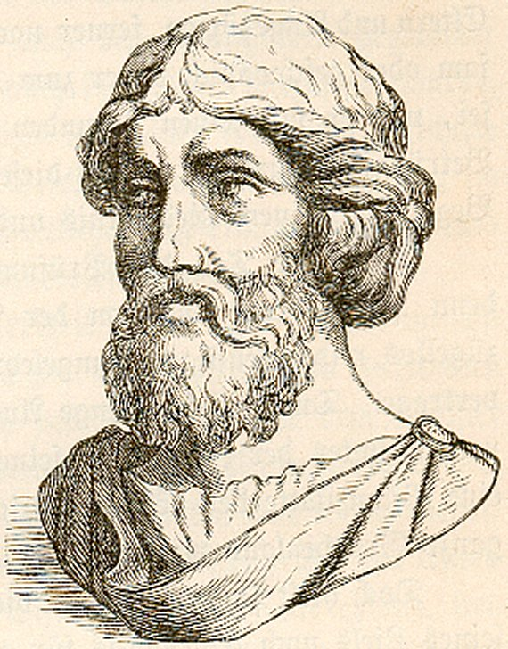

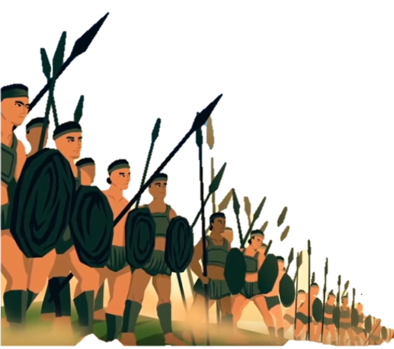

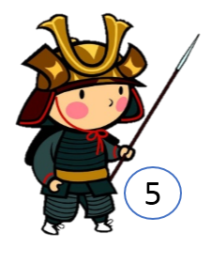
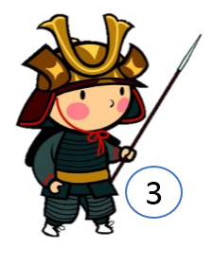
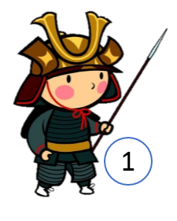
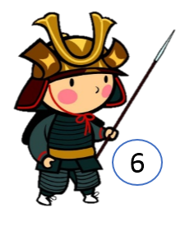
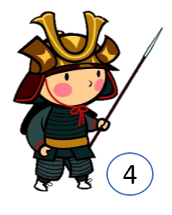
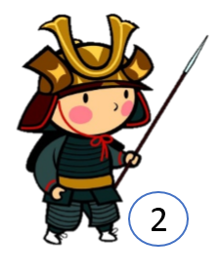
PI – TA - GO
6
5
3
4
1
2
ÔNG LÀ AI?
Đội Trưng Trắc
Câu 1
Câu 2
Đội Trưng Nhị
Câu 3
Câu 4
Câu 5
Câu 6

Slide 19





HOME
30
29
28
27
26
25
24
23
22
21
20
19
18
17
16
15
14
13
12
11
10
09
08
07
06
05
04
03
02
01
00
Tổng ba góc của một tam giác bằng
$$180°$$
$$90°$$
$$100°$$
$$120°$$

Slide 20




HOME
30
29
28
27
26
25
24
23
22
21
20
19
18
17
16
15
14
13
12
11
10
09
08
07
06
05
04
03
02
01
00
Cho tam giác vuông ABC vuông tại A. Khi đó
$$\hat{B}+\hat{C}=180°$$
$$\hat{B}+\hat{C}=100°$$
$$\hat{B}+\hat{C}=90°$$
$$\hat{B}+\hat{C}=60°$$

Slide 21
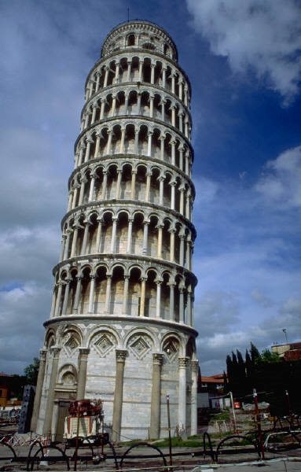



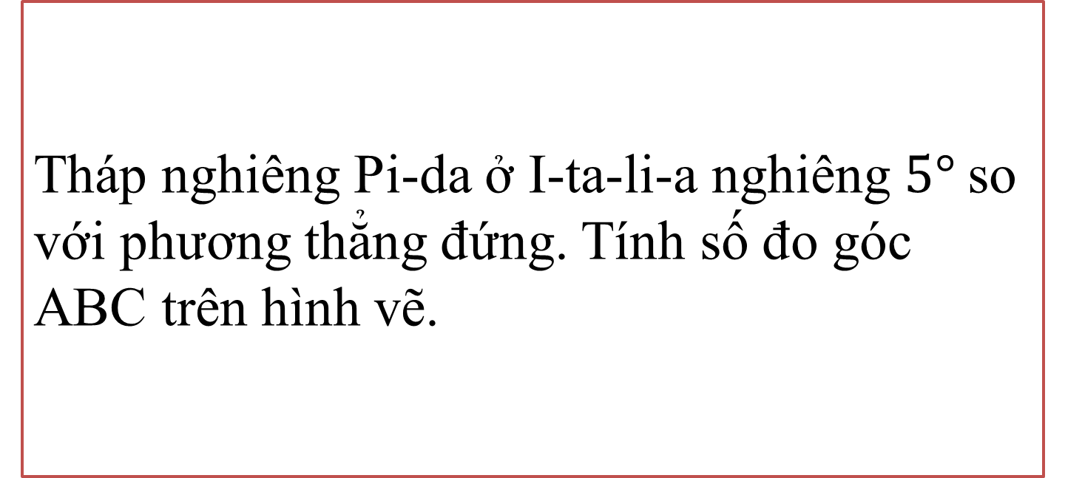

HOME
30
29
28
27
26
25
24
23
22
21
20
19
18
17
16
15
14
13
12
11
10
09
08
07
06
05
04
03
02
01
00
Tháp nghiêng Pi-da ở I-ta-li-a nghiêng $5°$so với phương thẳng đứng. Tính số đo góc ABC trên hình vẽ.
$$75°$$
$$85°$$
$$80°$$
$$90°$$

Slide 22




HOME
30
29
28
27
26
25
24
23
22
21
20
19
18
17
16
15
14
13
12
11
10
09
08
07
06
05
04
03
02
01
00
Cho tam giác có ba góc bằng nhau.
Số đo mỗi góc của tam giác bằng
$$40°$$
$$50°$$
$$60°$$
$$70°$$

Slide 23



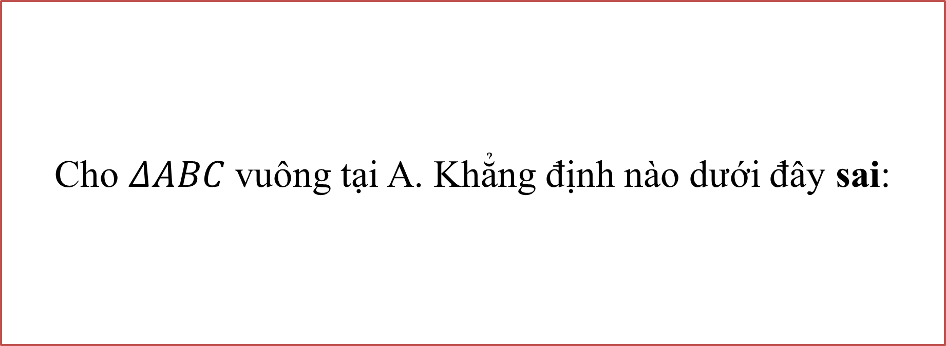

HOME
30
29
28
27
26
25
24
23
22
21
20
19
18
17
16
15
14
13
12
11
10
09
08
07
06
05
04
03
02
01
00
Cho $ΔABC$vuông tại A. Khẳng định nào dưới đây sai:
$$\hat{B}+\hat{C}=\hat{A}$$
$$\hat{B}+\hat{C}={90}^{o}$$
$$\hat{B}+\hat{C}<90°$$
$$\hat{A}=90°$$

Slide 24
HOME
30
29
28
27
26
25
24
23
22
21
20
19
18
17
16
15
14
13
12
11
10
09
08
07
06
05
04
03
02
01
00
Khẳng định nào dưới đây sai?
A. Một tam giác có thể có nhiều nhất
một góc tù
B. Một tam giác có thể có nhiều nhất
một góc vuông
C. Một tam giác có thể có ba góc nhọn.
D. Trong một tam giác vuông,
hai góc nhọn bù nhau.

Slide 25
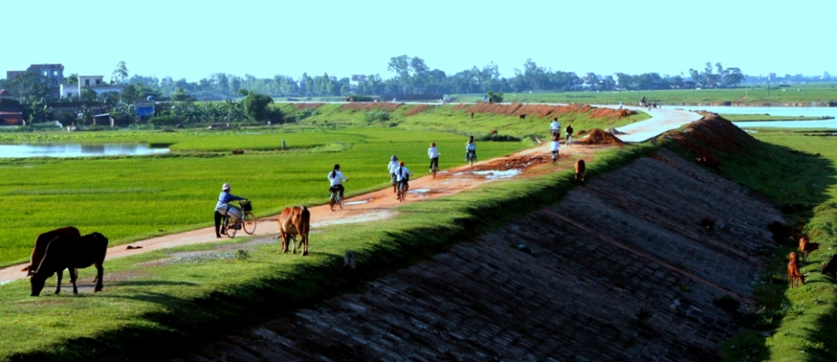
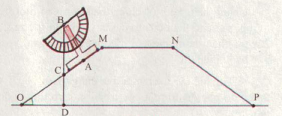
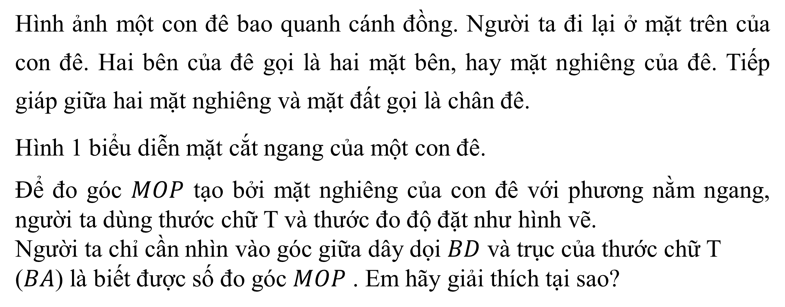
Hình 1
Hình ảnh một con đê bao quanh cánh đồng. Người ta đi lại ở mặt trên của con đê. Hai bên của đê gọi là hai mặt bên, hay mặt nghiêng của đê. Tiếp giáp giữa hai mặt nghiêng và mặt đất gọi là chân đê.
Hình 1 biểu diễn mặt cắt ngang của một con đê.
Để đo góc $MOP$ tạo bởi mặt nghiêng của con đê với phương nằm ngang, người ta dùng thước chữ T và thước đo độ đặt như hình vẽ.
Người ta chỉ cần nhìn vào góc giữa dây dọi $BD$ và trục của thước chữ T ($BA$) là biết được số đo góc $MOP$ . Em hãy giải thích tại sao?

Slide 26

HƯỚNG DẪN VỀ NHÀ
01
Ghi nhớ kiến thức đã học
Hoàn thành các bài tập trong SBT, các bài còn lại trong SGK
02

Slide 27


HẸN GẶP LẠI CÁC EM TRONG TIẾT HỌC SAU!

